Slide 1
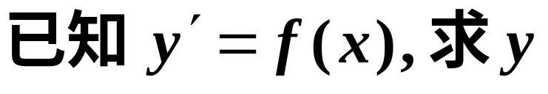
第七章
第七章
微分方程
—— 积分问题
推广
—— 微分方程问题

Slide 2







第一节
第七章
微分方程的基本概念
机动 目录 上页 下页 返回 结束

Slide 3
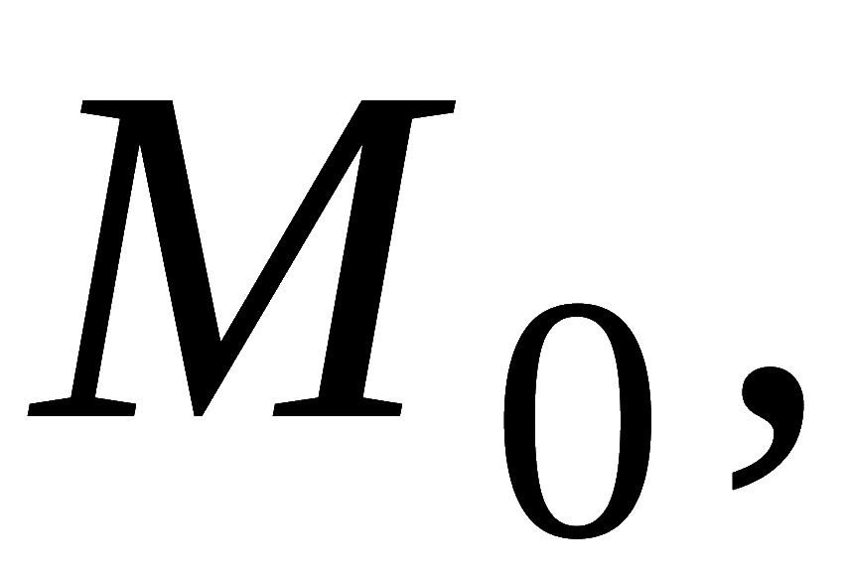
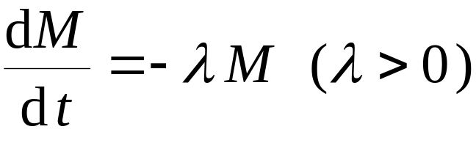

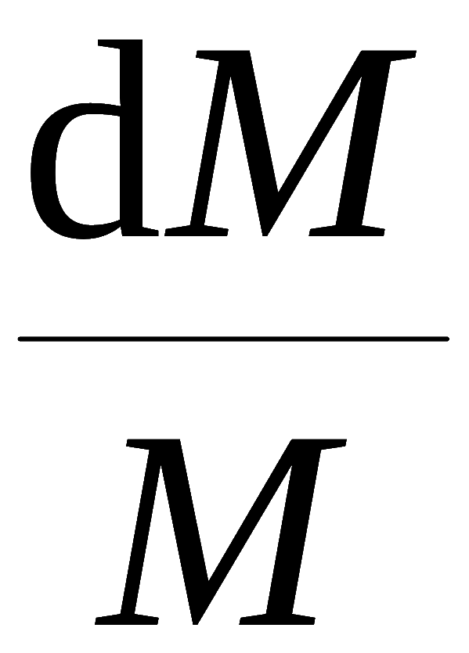

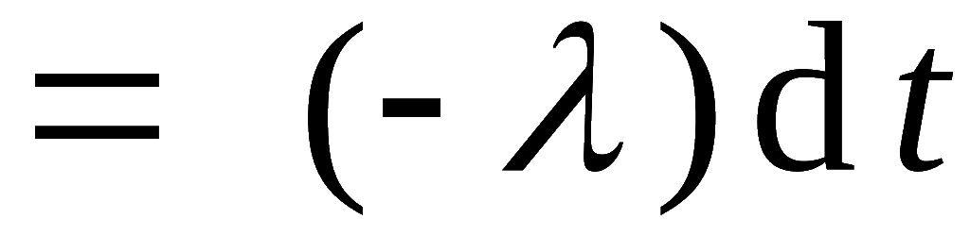

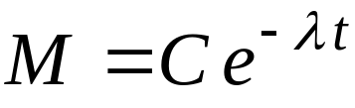

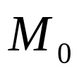
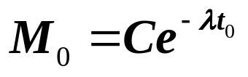
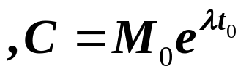
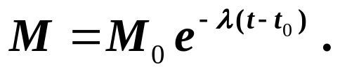


例1.
已知放射性元素铀的衰变速度与当时未衰变原
子的含量 M 成正比,
已知 t = t0 时铀的含量为
求在
衰变过程中铀含量 M(t) 随时间 t 的变化规律.
解: 根据题意, 有
(初始条件)
对方程分离变量,
然后积分:
即
利用初始条件 得
故所求铀的变化规律为
机动 目录 上页 下页 返回 结束

Slide 4

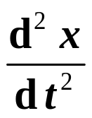
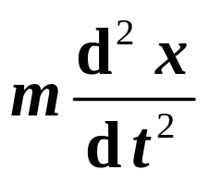
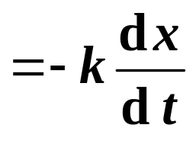


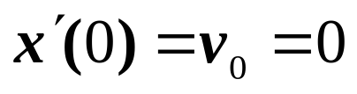
例2.
受空气阻力的自由落体运动。质量为 m 的物体
在时刻 t = 0 自由下落，初速度为零，在空气中受到的阻力与物体下落的速度成正比，试确定物体下落距离
与时间的函数关系.
解: 以 t = 0 时物体的位置为坐标原点，建立坐标系（如图）
0
设 x = x ( t ) 表示物体下落距离，
x
则物体下落速度为
加速度为
根据牛顿第二定律列方程
x
初始条件为
, k >0 为常数
机动 目录 上页 下页 返回 结束

Slide 5
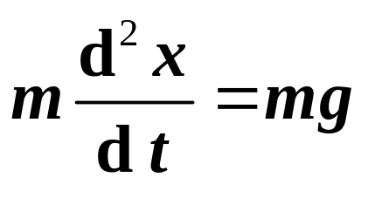
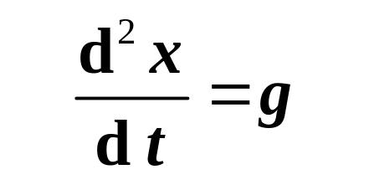
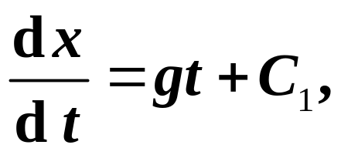
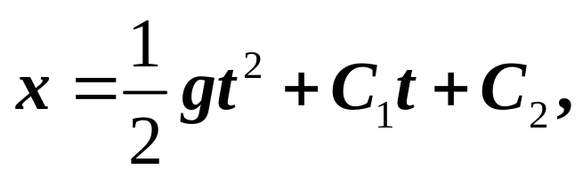
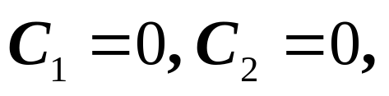
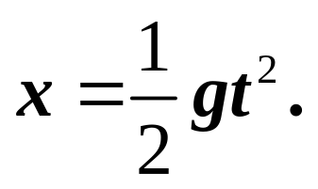
例2.
受空气阻力的自由落体运动。质量为 m 的物体
在时刻 t = 0 自由下落，初速度为零，在空气中受到的阻力与物体下落的速度成正比，试确定物体下落距离
与时间的函数关系.
解(1)k=0时，可解
两边积分得
再两边积分得
初始条件为
利用初始条件, 得
因此，物体自由下落的距离为
(2)k ≠ 0时，求解方法在第八章。
机动 目录 上页 下页 返回 结束

Slide 6
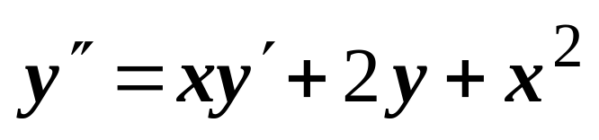
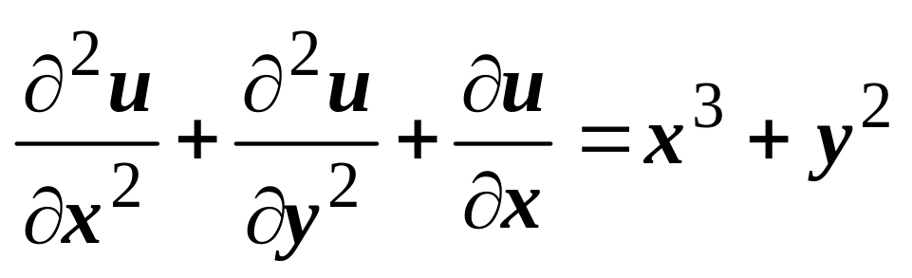
1.2 基本概念
1. 常微分方程
定义1.1：含有自变量、未知函数、及其某些导数（或微分）的方程叫做微分方程 .
分类
（1）常微分方程：未知函数是一元函数的微分方程。
（2）偏微分方程：未知函数是多元函数的微分方程。
机动 目录 上页 下页 返回 结束

Slide 7
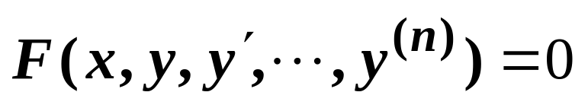
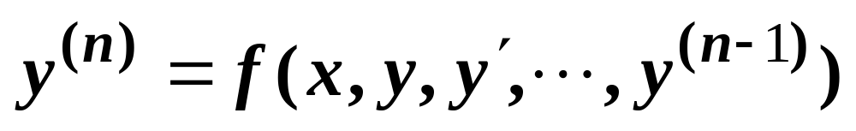
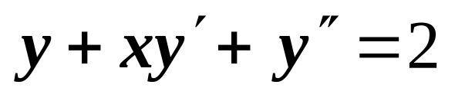
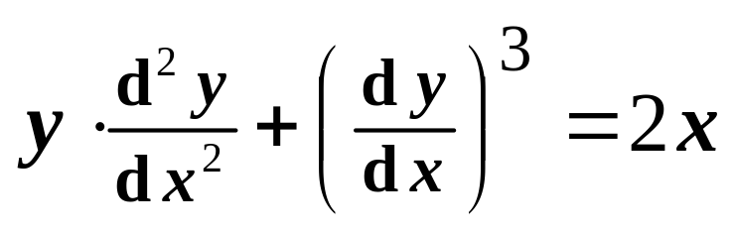
[1] 方程中所含未知函数的导数的最高阶数叫做
微分方程的阶.
一般地 , n 阶常微分方程的形式是
( n 阶隐式微分方程)
或
( n 阶显式微分方程)
定义1.2：在常微分方程中关于未知函数及其所有导数
都是线性的，称为线性微分方程。
否则就称为非线性微分方程。
线性微分方程。
非线性微分方程
机动 目录 上页 下页 返回 结束

Slide 8
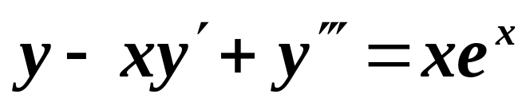
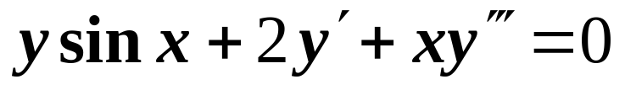
定义1.4 在线性微分方程中，不含未知函数及其导数的
非零项称为非齐次项；不含非齐次项的微分方程就称
为齐次线性微分方程。否则称为非齐次线性微分方。
非齐次线性微分方程
非齐次项
齐次线性微分方程
无非齐次项
机动 目录 上页 下页 返回 结束

Slide 9
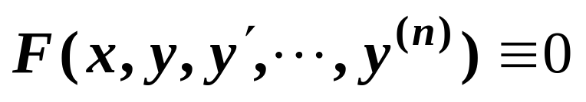
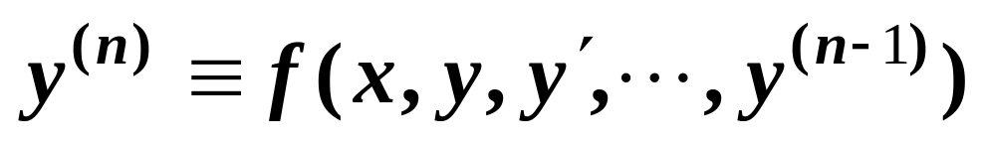
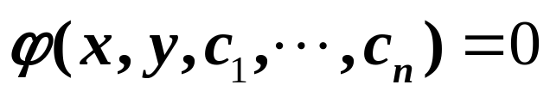
2.解和通解
定义1.3：如果一个函数y(x)有各阶导数，且把它代入
微分方程. 得恒等式
或
称y(x)为微分方程的解
定义1.4： n阶微分方程的解中含有 n个相互独立的任
意常数，这样的解称为通解
如果含有 n个相互独立常数的方程
确定的函数是n阶微分方程的解，则称该解是方程的
隐式解。
机动 目录 上页 下页 返回 结束

Slide 10
确定了通解中任意常数后，得到的确定解称为特解。
为确定特解中的任意常数而给出的条件， 称为定解条件 。
微分方程的通解中的定解条件常常是初始条件。
求初始条件(或初值条件)确定的微分方程解，
求微分方程满足初始条件的特解的问题，称为初值问题
或Cauchy问题。
微分方程解的图形称为积分曲线.
一个微分方程通解的图形是一簇积分曲线.
机动 目录 上页 下页 返回 结束

Slide 11
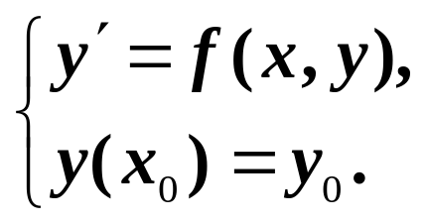

而特解的图形是由初始条件确定的积分曲线族中的某一条特定的曲线。
引例1，方程的初值问题为
机动 目录 上页 下页 返回 结束

Slide 12
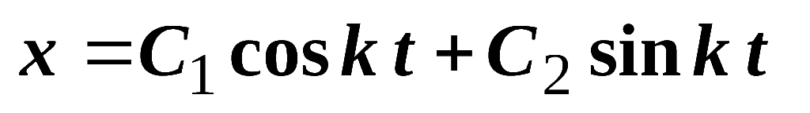
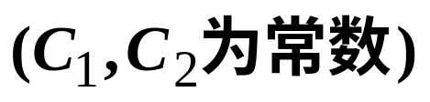
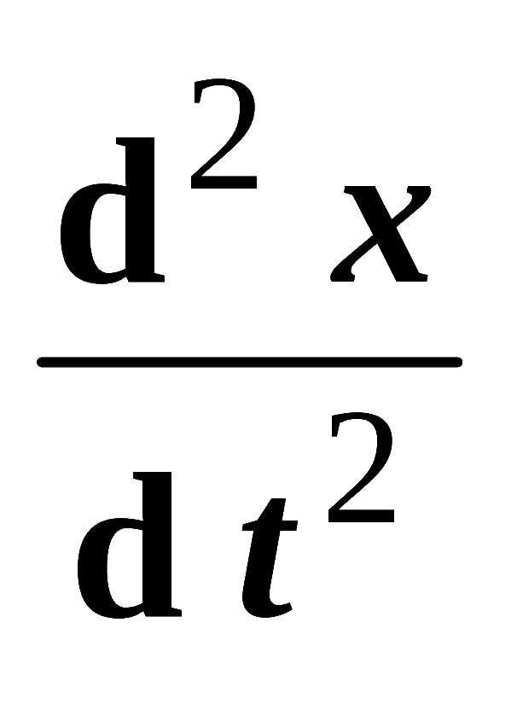
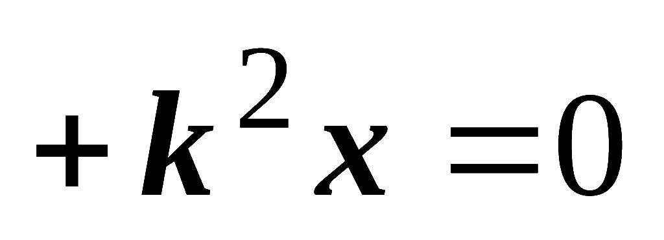
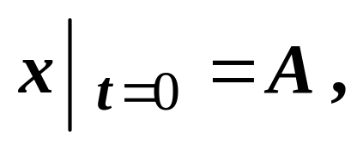
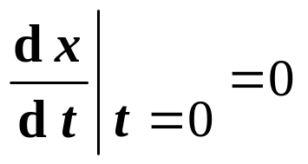
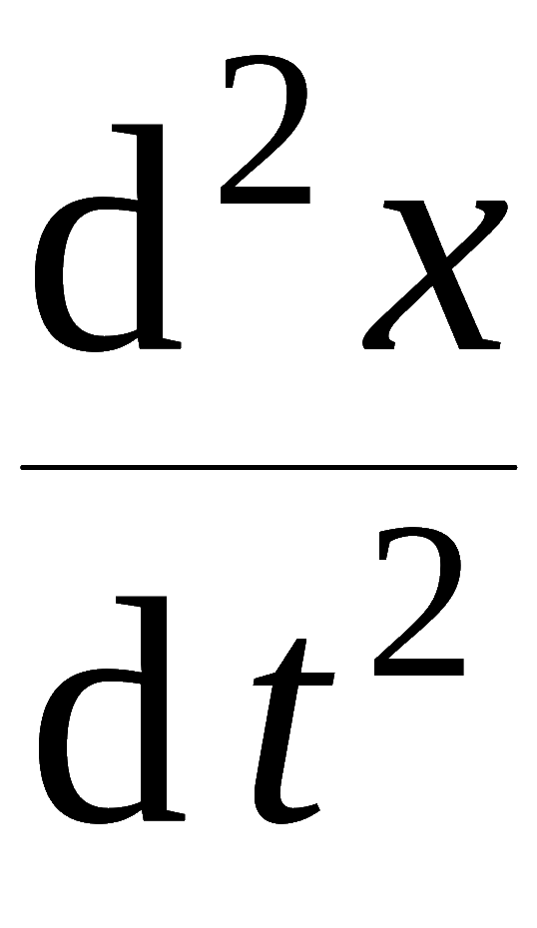
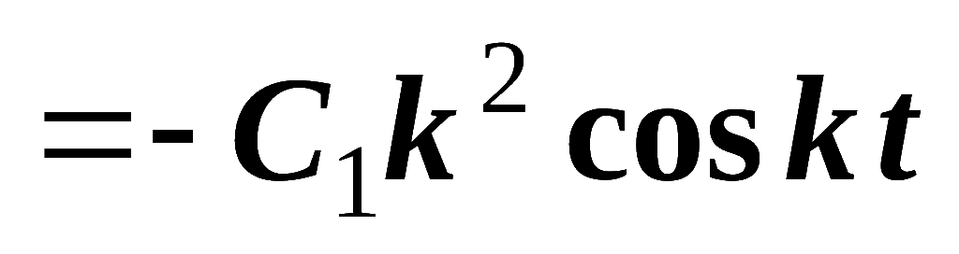
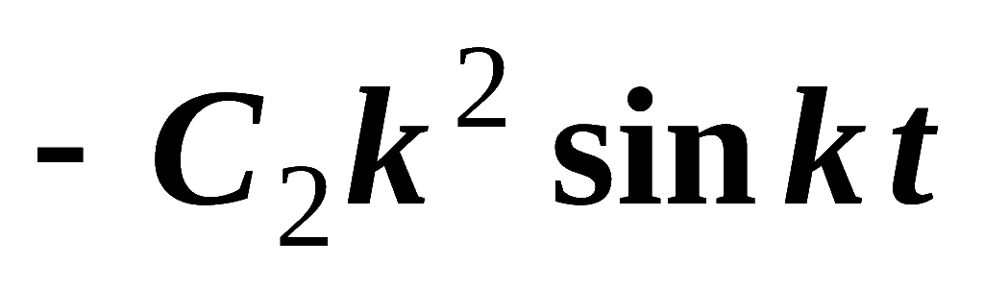
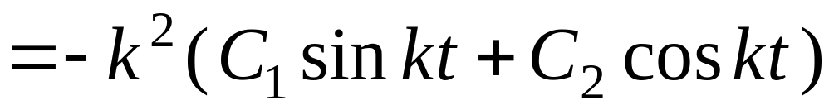
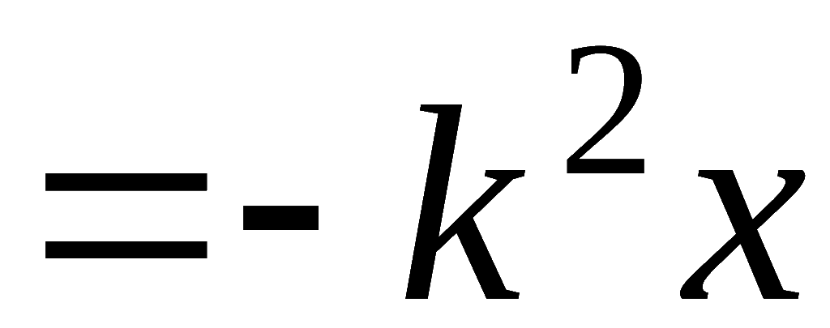

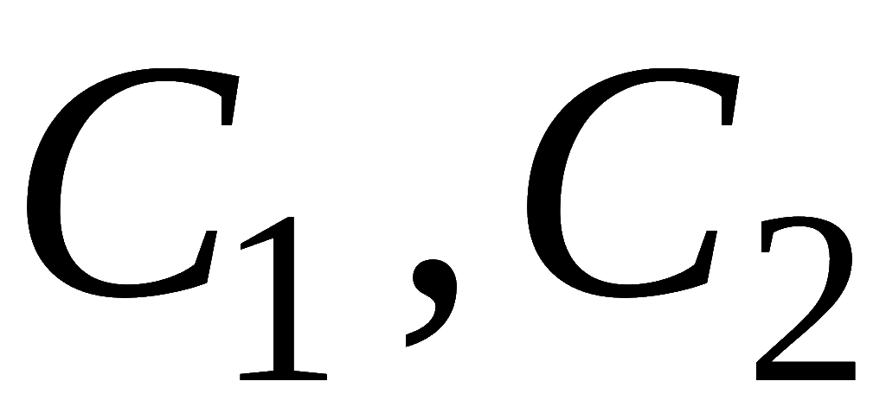
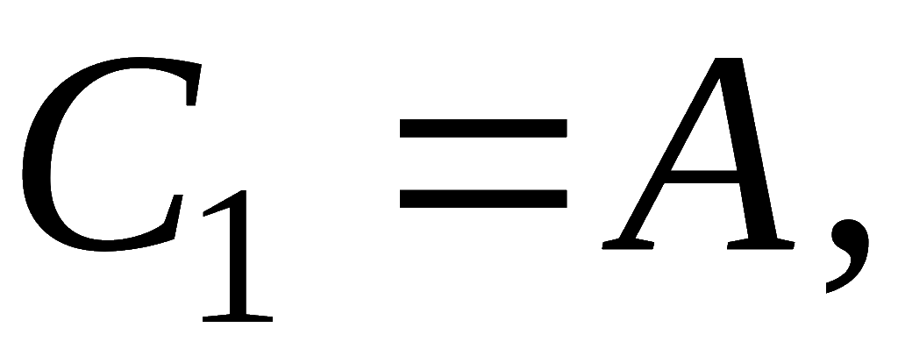
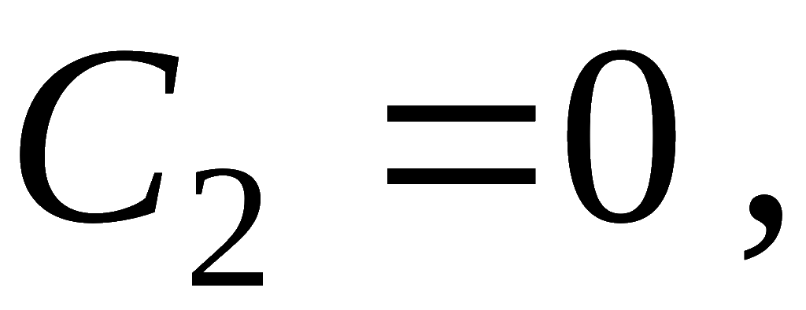

例1. 验证函数
是微分方程
的解,
并求满足初始条件
的特解 .
解:
这说明
是方程的解 .
是两个独立的任意常数,
故它是方程的通解.
利用初始条件易得:
故所求特解为
机动 目录 上页 下页 返回 结束

Slide 13
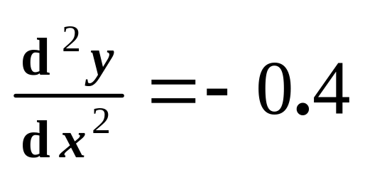
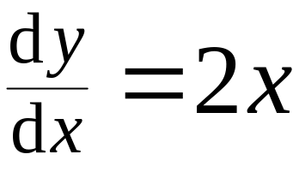
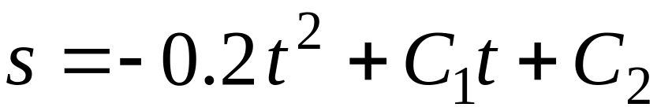
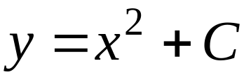





引例2
引例1
通解:
定解条件
特解:
定解条件（初值条件）
机动 目录 上页 下页 返回 结束

Slide 14


定义1.7 微分方程的通解中，确定通解中任意常数的
条件， 称为定解条件 。
定义1.8 微分方程的通解中的定解条件为初始状态条件
时的条件， 称为初始条件 。
特解
—— 不含任意常数的解,
其图形称为积分曲线.
n 阶方程的初始条件(或初值条件):
引例1
引例2
通解:
特解:
机动 目录 上页 下页 返回 结束

Slide 15










例2. 已知曲线上点 P(x, y) 处的法线与 x 轴交点为 Q
且线段 PQ 被 y 轴平分,
求所满足的微分方程 .
设曲线为 y = y (x)；
解: 如图
在点 (x, y) 处的法线方程为
令 Y = 0 , 得 Q 点的横坐标
即
第二节 目录 上页 下页 返回 结束

